Slide 1

Easy Ajax for java--Dwr
Notes:
改善web页面与Java类交互的远程服务器端Ajax开源框架，可以帮助开发人员开发包含AJAX技术的网站

Slide 2
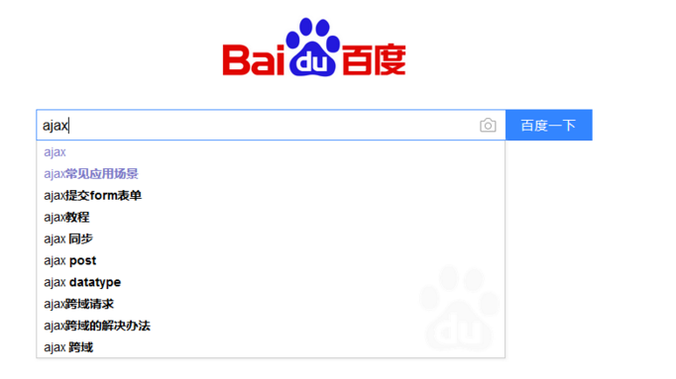
AJax简介
TEMPLATE
Ajax是异步的JavaScript和xml，Ajax的核心对象就是xmlHttpRequest
XMLHttpRequest用于在后台与服务器交换数据。
AJAX还有一个最大的特点就是，当服务器响应时，不用刷新整个浏览器页面，而是可以局部刷新。这一特点给用户的感受是在不知不觉中完成请求和响应过程。
Notes:
当我们在搜索引擎键入ajax之后，它会自动请求服务器，这里就使用了AJAX技术！当文件框发生了输入变化时，浏览器会使用AJAX技术向服务器发送一个请求，查询包含“ajax”字的前10个关键字，然后服务器会把查询到的结果响应给浏览器，最后浏览器把这10个关键字显示在下拉列表中。

Slide 3
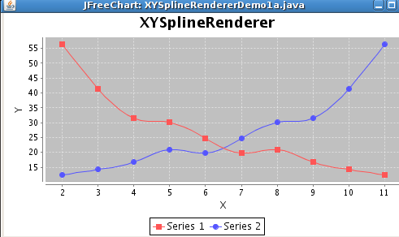
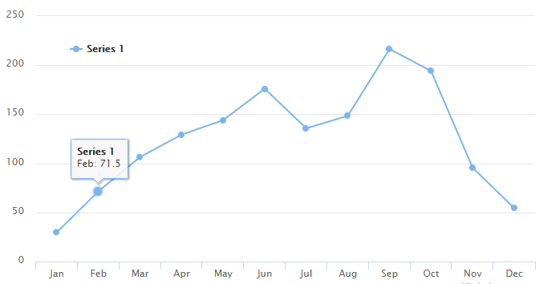
Ajax使用例子
TEMPLATE
JFREEChart
调用ajax生成的图表
Notes:
当我们在搜索引擎键入ajax之后，它会自动请求服务器，这里就使用了AJAX技术！当文件框发生了输入变化时，浏览器会使用AJAX技术向服务器发送一个请求，查询包含“ajax”字的前10个关键字，然后服务器会把查询到的结果响应给浏览器，最后浏览器把这10个关键字显示在下拉列表中。

Slide 4
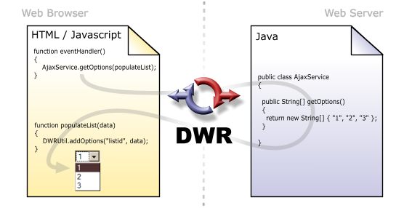
简介
TEMPLATE
DWR是一个Web远程调用框架(RPC)，利用这个框架可以让Ajax开发变得很简单，DWR可以在客户端利用JavaScript直接调用服务器端的Java方法并返回值给JavaScript，就好像直接在本地客户端调用一样（DWR根据Java类来动态生成JavaScript代码）
在页面的js中直接调用服务器上javaBean
与传统ajax不同，他是以一种以Java为核心的解决方法，

Slide 5
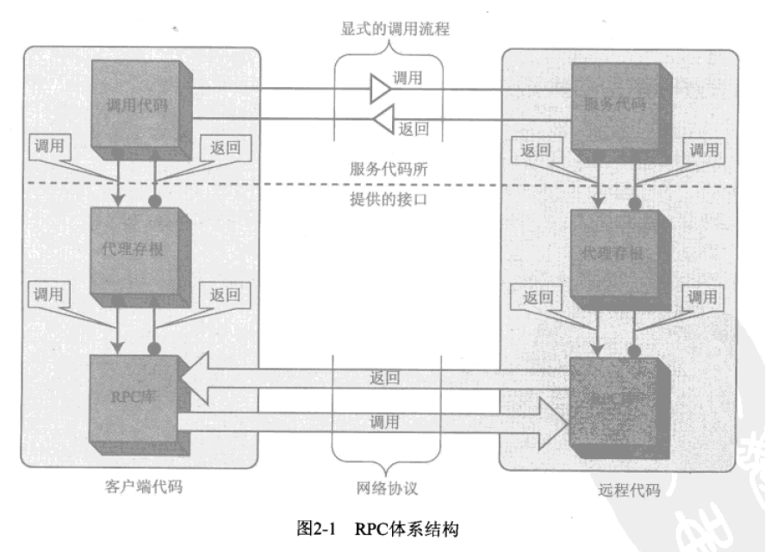
RPC(远程调用方法)
TEMPLATE
远程过程调用（英语：Remote Procedure Call，缩写为RPC）是一个计算机通信协议。该协议允许运行于一台计算机的程序调用另一台计算机的子程序，而程序员无需额外地为这个交互作用编程
换句话说，无论调用调用对象是在本地还是在远程，程序员其实都是编写同样的代码

Slide 6
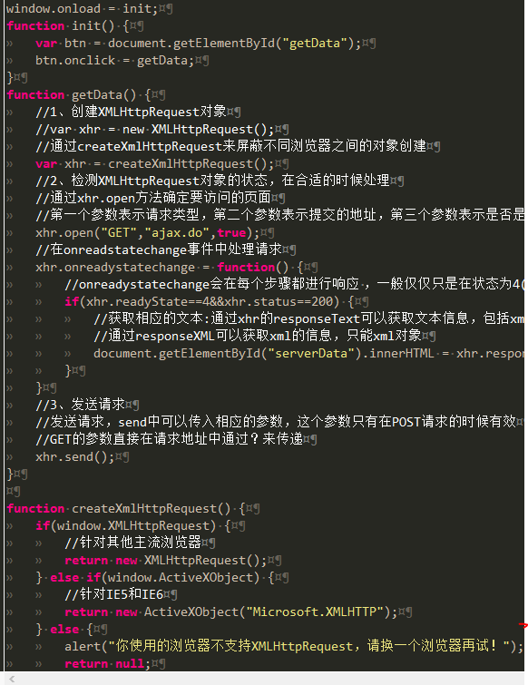
用dwr的原因
TEMPLATE
Ajax调用js过程的繁琐：创建XMLHTTPRequest、发送请求、在指定的回调函数中解析服务器返回的数据(这个数据其实就是后台的某个javaBean)，更新页面;这三步是每个AJAX应用必不可少的。

Slide 7
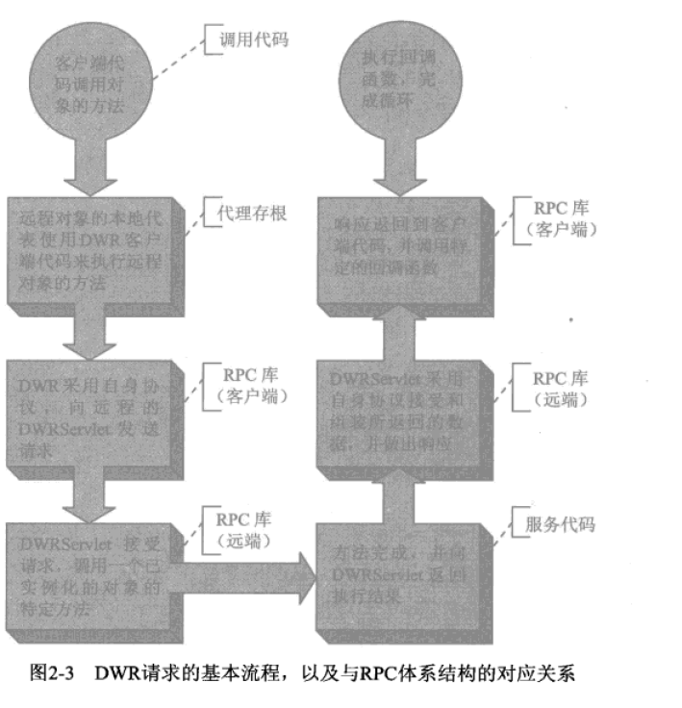
DWR主体
TEMPLATE
DWR的主体，也就是所谓的内核，是DwrServlet类，其实，就是一个普通的java的servlet，但是在dwr中就包括基于java类自动生成的js对象

Slide 8
DWR主体----Example
TEMPLATE
当有这一行代码的web页面在浏览器中被解释和执行，含有MessagePush.js资源发出的请求。该URI会映射到DwrServlet中，DwrServlet中会动态检查Java类中的MessagePush，生成代码的该类的js，并返回生成js
因而，在页面的全局范围内，就有了一个名为MessagePush的js对象，这就是客户端代理的存根。

Slide 9
DWR讲解
一、拉模式
DWR调用服务器端的JavaBean对象方法使用正向请求/响应模式，也称为拉模式(Pull Model)，由客户端JavaScript调用JavaBean方法，返回结果通过回调方法更新页面上的HTML元素
二、push模式
服务器组件将取得的监控数据推送到Web客户端，不需要客户端主动请求，而是被动接收。因而无需进行Web层进行页面刷新，即可实现数据更新显示。
Notes:
，allowScriptTagRemoting在调用完类的方法后回调函数才会被执行

Slide 10
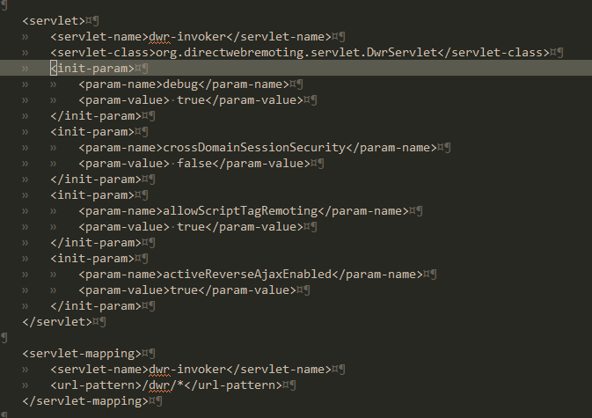
DWR讲解
第一步：引入jar
第二步：在主体web.xml配置
属测试模式
表示其能够从其他域进行请求，需要注意的是这样做可能会出现安全性的问题
安全设置，允许远程js
激活轮询和 Comet 功能
页面所有到dwr路径请求的请求都会由dwr的servlet处理
Notes:
，allowScriptTagRemoting在调用完类的方法后回调函数才会被执行

Slide 11
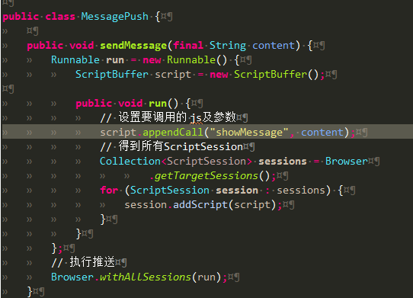
DWR讲解
第三步：编写java类
构造js脚本

Slide 12
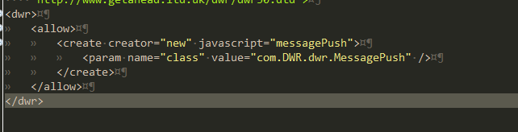
DWR讲解
第四步：让dwr找到这个类，还必须在web-inf下创建相应的xml文件，
并在其中配置上面的java类，如下：
必须填写java类完整的包名
<allow>标签中包括可以暴露给javascript访问的东西。
creator 属性用来指定使用哪种创造器。如果 creator 属性被设置为值 new，意味着 DWR 调用类的默认构造函数来获得实例。

Slide 13
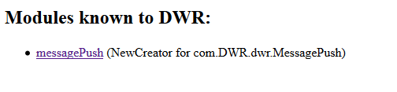
DWR讲解
第五步：测试java类的调用
http://localhost:8080/dwr/dwr/test/messagePush
util.js封装了很多原始的javascript方法，例如，我们可以用getValue(elementId)来代替document.getElementById(elementId)的方法。
第六步：编写jsp
1.引入dwr 的js文本.
是真正的dwr客户端代码，是DWR中将js的方法与Java对象中的方法动态交互的引擎，因此每个DWR都要引入这个js文件。这个js提供了一些与服务器异步交互、处理异常以及处理回调方法等功能

Slide 14

DWR讲解
第六步：编写jsp
messagePush服务器端Java对象在客户端的一个映射，我们不需要自己创建这个js，DWR会自动为我们生成这个映射，他的魔力就在这里，DWR里有一套API可以将一个Java对象转换为一个客户端的js，所以我们就可以在客户端去调用在服务器端的远程方法了
2.引入dwr 的js文本.
映射方法就是dwr.xml中create的配置，他是dwr引擎自动生成的脚本
3。调用服务器上方法.

Slide 15


DWR讲解
ScriptSession的生命周期：
把/dwr/engine.js放到你的项目中的时候，其实这个ScriptSession生命周期已经开始了，默认使用org.directwebremoting.impl.DefaultScriptSessionManager来管理整个生命周期，你可以在页面中加入
这句代码来通知DefaultScriptSessionManager，当页面关闭时让它的生命周期失效。

Slide 16
DWR后续
DWR支持的服务器端推数据到服务端
Polling：这种方式类似于我们经常使用的轮询的方式，每隔几秒中去动态请求一次数据，只不过dwr帮我们去完成这个每隔。请求一次数据的任务，实现方式类似我们在web页面上写一个js或者用ajax每隔一段时间去请求一下服务器，然后从后端服务中带回数据。 Commet：它是一种基于 HTTP 长连接的一种服务器推送技术，它不需要浏览器每次去连接请求，所以它的延迟非常低，但是它对服务器的负载带来很大压力，一些实时系统都是使用这种方式推送，commet方式也不可能一直保持连接状态，由于各种各样的原因可能会断开连接，所以它也会根据已有的规则来重连接。 Piggyback：这种方式就是服务器会记录你的更新内容，当你的web去服务器请求的是否它会把从上次请求到这次请求之间的所有更新一起返回给web页面，上面两种方式相对这种方式可能对网络依赖比较强，Piggyback因为不是实时从服务端发送数据到客户端，而是等待下次客户端请求才一次发送给客户端，所以数据延时相对较高,这种方式一般不需要其它配置就可以使用。
Notes:
piggyback一般不需要过多的配置即可使用，它属于被动模式，而polling与commet则属于主动模式，DWR主要就是这两种工作模式，被动模式没什么配置我们不在说，

Slide 17
THANK YOU

